Slide 1
« Et si l’on pouvait décrire toutes les langues selon un schéma commun ?
Production de grammaires en vue de l’enseignement des/en langues africaines »
Bruno Maurer
Université de Lausanne
Laboratoire EA 739 Dipralang Montpellier 3

Slide 2
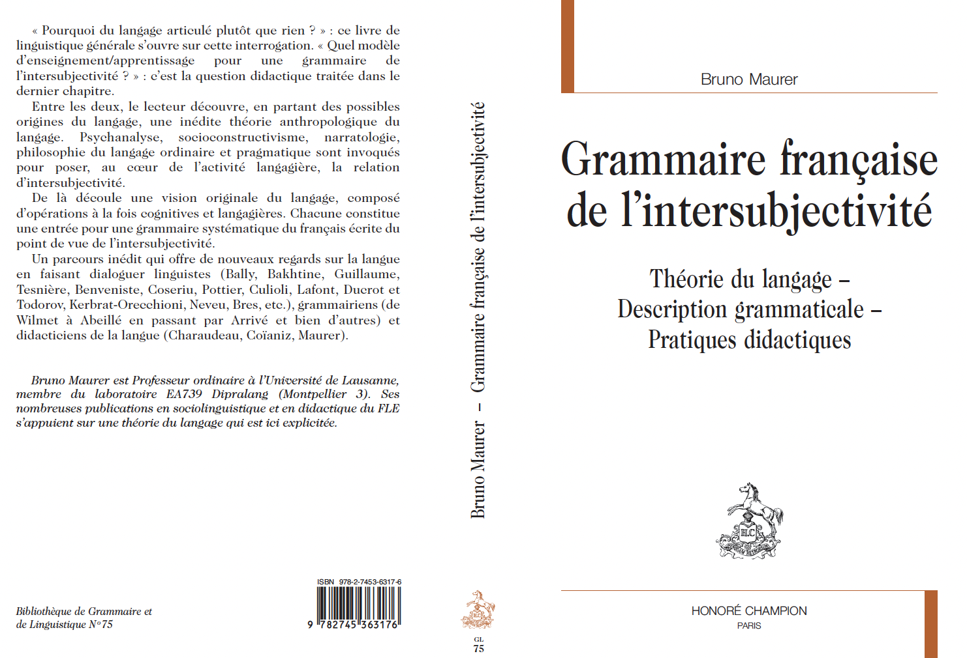
Un ouvrage de référence à paraître. Avril 2025

Slide 3
Pour décrire toutes les langues du monde selon un schéma commun :
Il ne faut pas partir du système morpho/phono-syntaxique :
C’est celui des différences les plus radicales, du foisonnement des solutions propres à chaque langue.
>>> impossible de les rapprocher
>>> impossible d’avoir des éléments communs
Il faut partir des universaux du langage : il existe deux types d’universaux
  - niveau anthropologique ;
  - niveau cognitivo-langagier.

Slide 4
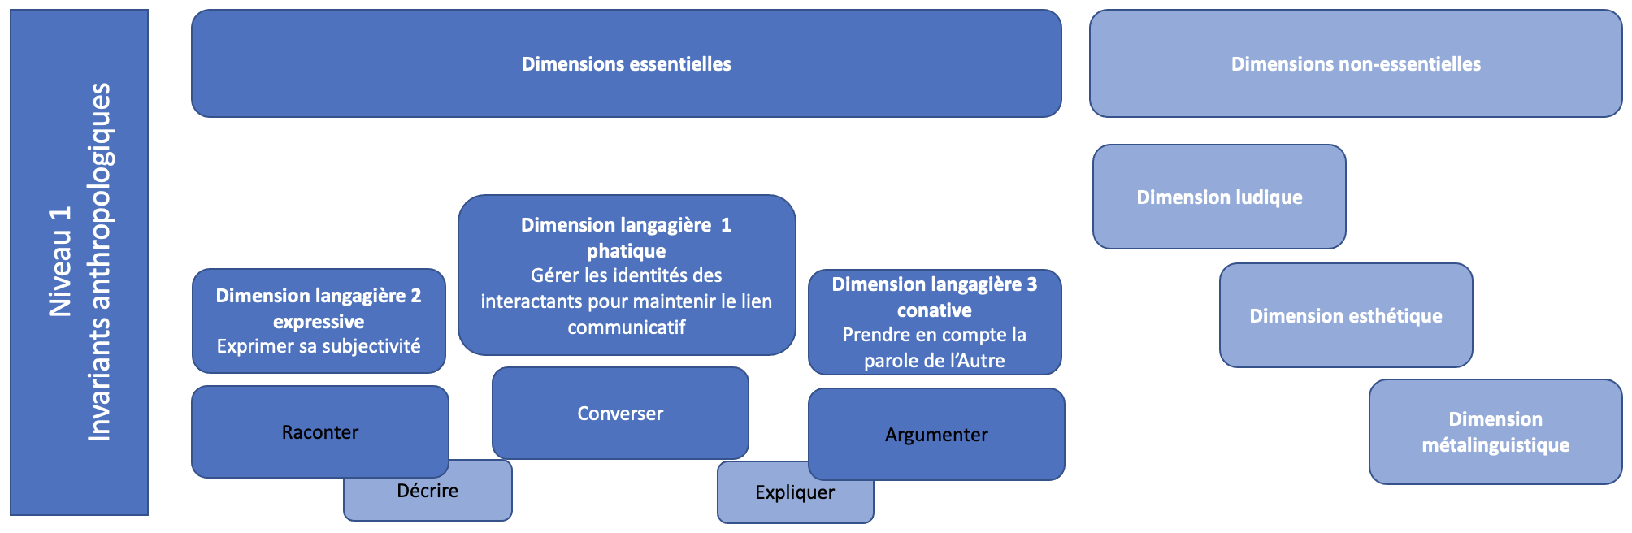
Un premier niveau d’universaux du langage : « Pourquoi on (se) parle ? »
>>> Les dimensions essentielles du langage
(et les conduites fondamentales)
Références :
J.-L. Dessalles (théorie de la pertinence comme origine du langage humain) - J. Lacan, R. Lafont (le sujet est un sujet de langage par l’Autre) – L. Vigotsky, J. Bruner, W. Labov (le langage instaure (psycho)socialement le sujet) – B. Malinowski (le langage sert à être ensemble) – E. Goffmann (théorie des faces) et Brown et Levinson (théorie de la politesse)

Slide 5
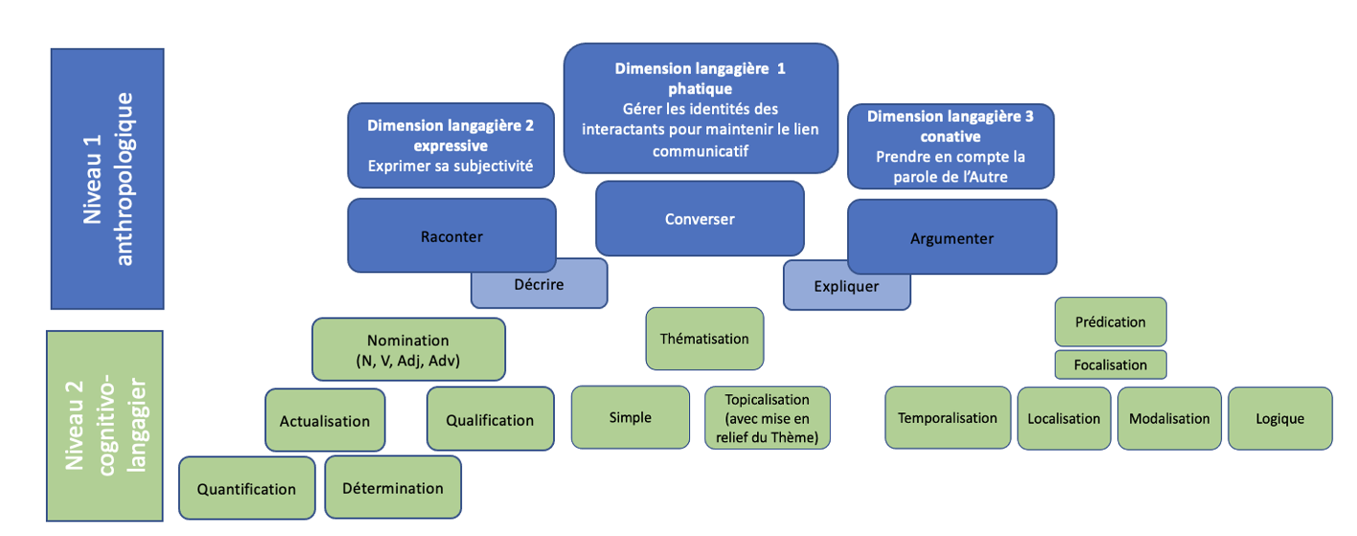
Un deuxième niveau d’universaux : les opérations cognitivo-langagières universelles
Références
Nomination : R. Lafont et la praxématique - Actualisation : E. Coseriu - Temporalisation : G. Guillaume et la psychomécanique - Modalisation : C. Bally, G. Guillaume - Général : Bakhtine/Volochinov et le principe dialogique - J. Bres et al. - Opérations logiques : P. Charaudeau

Slide 6
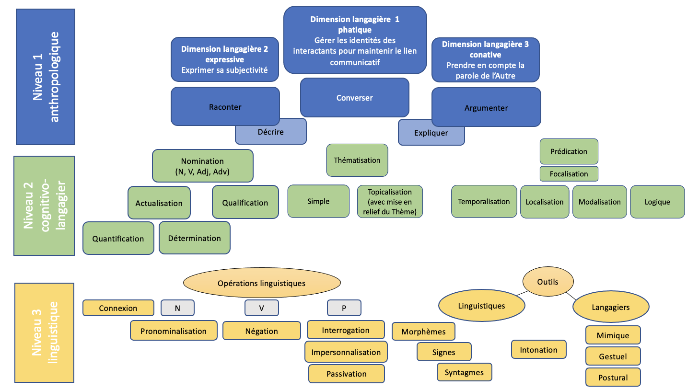
Du niveau cognitivo-langagier aux outils linguistiques :
du langage aux langues, du singulier au pluriel et au divers
Autres références :
Intersubjectivité : E. Benveniste, C. Kerbrat-Orecchioni
Raconter : P. Ricoeur
Argumenter : C. Perelman et L. Olbrechts-Tyteca, C. Plantin

Slide 7
Deux types de grammaires sont possibles :
des grammaires qui décrivent la manière dont les langues réalisent linguistiquement les Opérations cognitivo-langagières
des grammaires de base, des fonctionnements essentiels
des grammaires sémantiques
Collection L’Essentiel de la Grammaire
des grammaires qui décrivent comment les langues répondent aux Dimensions essentielles du langage, en envisageant successivement chaque Opération :
Se respecter – Se dire – Se parler
Des grammaires sémantiques et pragmatiques
Des grammaires qui décrivent les interactions verbales
Collection Grammaires du vivre-ensemble

Slide 8
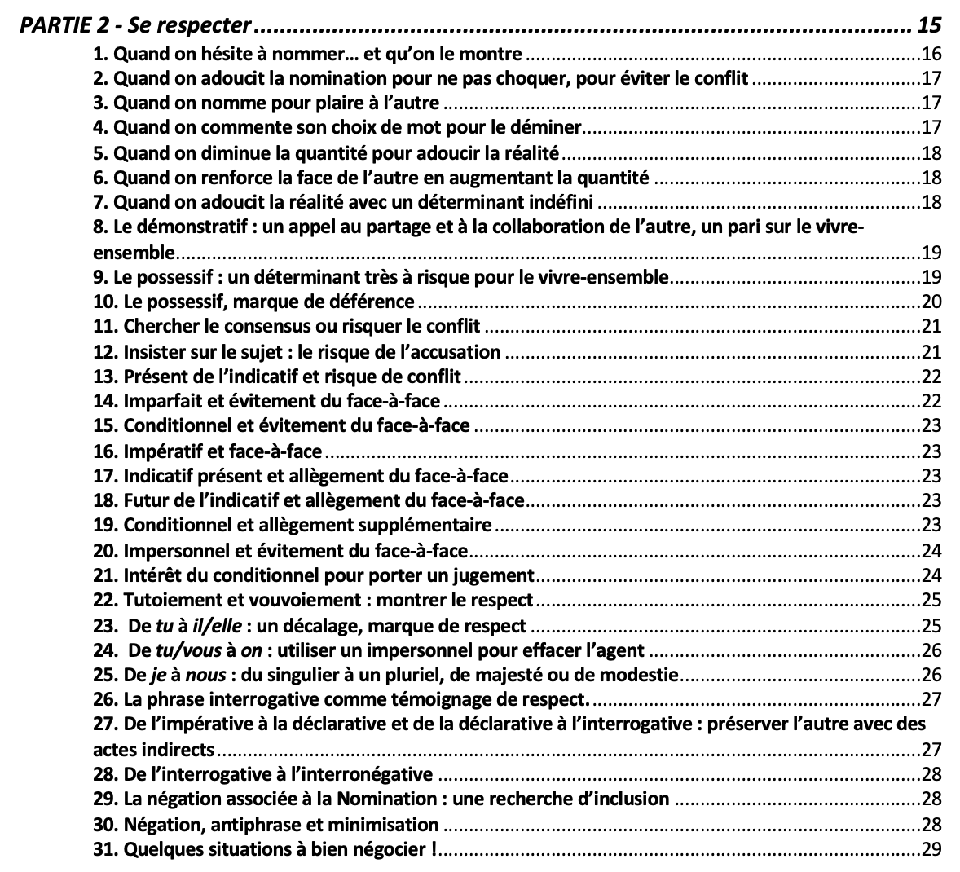
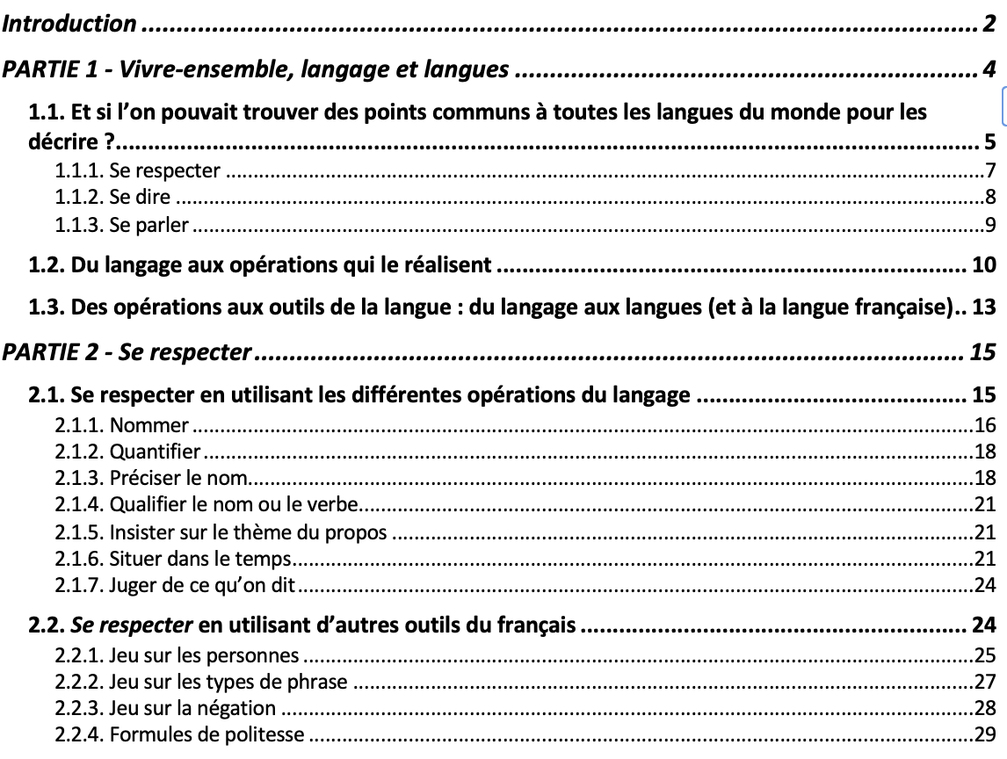

Slide 9
Projet mondial de grammaires multilingues
www.langues-pourtous.com
Un site et une maison d’édition créée fin 2024. Patronage IFEF de Dakar (OIF).
Deux titres publiés :
Maurer B. L’essentiel de la grammaire française (2025)
Maurer B. Grammaire française du vivre-ensemble (2025)
Plusieurs langues en chantier pour 2025 : wolof, baoulé, dioula-bamanankan, vietnamien, créole haïtien, italien, anglais, grec, russe

Slide 10
Pourquoi des grammaires multilingues ?
Il est prévu trois versions :
V1 : en français
V2 : dans la langue étudiée
V3 : dans une langue internationale autre
Les enjeux :
Linguistiques : disposer de descriptions similaires, faire des études de grammaire comparative
Politiques : outiller des langues qui ne disposent pas de description simple, accessible
Educatifs : faciliter l’accès au système éducatif, convaincre les décideurs.

Slide 11

Merci
Bruno.maurer@unil.ch
mail des éditions
info@your-language.com
www.langues-pourtous.com

